Slide 1
Slika muškarca i žene u frazeološkom fondu Ćopićevih djela
dr. sc. Zrinka Ćoralić / mr. Mersina Šehić
Univerzitet u Bihaću
zrinka_coralic@yahoo.com
mersina.sehic@yahoo.com
Lirski, humoristički i satirički svijet Branka Ćopića
Graz, 5. septembar 2014.

Slide 2
Sadržaj prezentacije
Uvod
Mjesto frazema sa slikom muškarac/žena u leksikografskim izvorima
Frazemi sa slikom muškarac/žena u djelima Branka Ćopića
Zaključak
Literatura

Slide 3
1. Uvod
Frazeologija jednoga jezika satkana je od izraza čvrsto vezane strukture, koji predstavljaju spoj jezičkih i kulturnih vrijednosti i kao takvi na specifičan način odslikavaju mnoge opće stavove, opredjeljenja, misli i situacije.
Palm (1997: 1) ističe da se frazemima konceptualiziraju „mentalne veličine“ kao što su emocije, stavovi i (negativni) načini ponašanja.

Slide 4
Ćopić sa sobom nosi bogatstvo živopisnog sjećanja i životnog iskustva, što znači da će rad osvijetliti i percepciju žene, kao i odnose muškarac-žena u Krajini u tom periodu.
Cilj rada je istražiti frazeološku građu u Ćopićevim djelima koja kao komponentu frazema sadrži sliku muškarca i žene.
Proučen je strukturni i semantički aspekt frazema i utvrđena funkcionalnost frazema kao stilskog fenomena u književnom tekstu

Slide 5
Jedna govorna zajednica dijeli skup normi, pravila i očekivanja koje se odnose na upotrebu jezika. Među govornicima se također uočavaju i neke manje ili veće razlike.
Varijacija jezika prema rodu govornika tema je mnogih istraživanja.
Yule (1998) je došao do zaključka da:
govornici ženskoga roda koriste prestižnije oblike od govornika
ženskoga roda iz iste društvene pozadine,
žene češće govore o svojim osjećanjima od muškaraca,
u razgovorima u kojima sudjeluju govornici oba roda, stepen
muškaraca koji prekidaju žene je znatno veći nego obratno,
žene koriste više izraza vezanih za nesigurnost,
općenito muškarci pričaju više od žena

Slide 6
Na početku je važno podsjetiti na razliku između upotrebe jezika od strane muškaraca i žena, te između jezika o muškarcima i ženama.
Razlike između muškaraca i žena u upotrebi jezika su brojne i raznolike. Naprimjer, postoje:
razlike na fonološkoj razini (razlika u izgovoru),
sintaktičke razlike (razlika u sintaktičkim konstrukcijama koje
koristimo),
diskursne razlike (varijacije u stvarima o kojima pričamo, kako
vodimo razgovore).
rod se često uzimao kao objašnjenje raznih lingvističkih varijacija,
uključujući inovativnost u vokabularu (v. Jespersen 1922), izgovor (v.
Coates 1986), gramatiku (Key 1975), i komunikacijski stil
(Maltz/Borker 1982).

Slide 7
2. Mjesto frazema sa slikom muškarac/žena u leksikografskim izvorima
Sakupljeno je 89 frazema koji kao komponentu sadrže sliku
muškarca i/ili žene iz sljedećih leksikografskih izvora:
Registar frazema u knjizi Govor grada Sarajeva (GGS),
Bosanska sehara (BS),
Bosanski frazeološki rječnik (Ć1),
Bosansko-njemački frazeološki rječnik (Ć2),
Rječnik bosanskog jezika (DžJ),
Hrvatsko-engleski frazeološki rječnik (HEFR),
Kazalo frazema u knjizi Hrvatska frazeologija (MEN),
Komparativni rječnik poslovica u knjizi Glas tradicije (DŠ),
Kontrastivni rječnik poslovica (ŠM).

Slide 8
U obzir nisu uzeti:
vulgarizmi ili frazemi koji bi svojim sadržajem bili uvredljivi za druge i drugačije, npr. Babo klanja, majka se krsti, a ja se kamenim (DžJ 120).
frazemi koje često čujemo u svakodnevnom govoru, ali koji još nisu uvedeni u leksikografske izvore (npr. vječni neženja, princ na bijelom konju, biti kao Marija Antoaneta, biti kao Majka Tereza).

Slide 9
Frazeme smo podijelili u dvije skupine
frazeme ispod nivoa rečenice
frazeme na nivou rečenice,
a zatim smo ih dalje svrstali po tome da li se odnose na žene, muškarce, ili i na žene i muškarce.

Slide 10
Frazemi ispod nivoa rečenice zastupljeni su sa ukupno 39 primjera:
1. frazemi koji sadrže komponentu koja se odnosi na žene
MAJKA: odvaliti se kao majka (GGS 280),
DJEVOJKA/DJEVA: djevojka pod prstenom (DžJ 77),
DAMA: prva dama (DžJ 10),
ŽENA/ŽENSKO/ŽENSKA: plakati kao žena (GGS 281),
MALA: mala iz doline opanaka (GGS 281),
BABA: za čije babe zdravlje (DžJ 119),
GOROPADNICA: ukroćena goropadnica (MEN 249),
MLADA: kao ciganska mlada (BS, 7).

Slide 11
2. Frazemi koji sadrže komponentu koja se odnosi na muškarce:
MUŠKO: muška glava (DžJ 38),
ČOVJEK: prvi čovjek (vlade, kantona, i sl.) (GGS 281), čovik od tatike (MEN 217),
BABO: ni po babi ni po stričevima (DžJ 120),
DJED: od devet djedova (DžJ 72),
PAPUČAR: biti papučar (Ć2 166),
LISAC: stari lisac (MEN 244).
Ostali frazemi koji se odnose na muškarce: pater familias (MEN 238), glava kuće (DžJ 38).

Slide 12
3. Frazemi koji sadrže komponentu koja se odnosi i na muškarca i na ženu:
voljeti nekoga kao Bajro mater (GGS 281),
tući se kao muškarac/žena (GGS 281),
muška baba (DžJ 119),
kao brat i sestra (DžJ 213);

Slide 13
Frazemi na nivou rečenice zastupljeni su sa ukupno 50 primjera:
1. Frazemi koji sadrže komponentu koja se odnosi na žene (uk. 38)
MAJKA: Gledaj majku, uzmi kćerku (BS 4)
DJEVOJKA/DJEVA: Ko prije djevojci, njegova djevojka (DžJ 77)
CURA: Koja se cura odveć gizda, sreća je najzad izda (BS 7)
DAMA: Dame biraju (DžJ 10),
ŽENA/ŽENSKA: Ni u moru mjere, ni u ženi vjere (BS 16)
BABA: Gdje je mnogo baba, kilava su djeca (DžJ 119). NEVJESTA: Gdje dođe nevjesta, zaovi nema mjesta (BS 4).

Slide 14
2. Frazemi koji sadrže komponentu koja se odnosi na muškarce (uk.8)
BABO: Nije ti babo staklar (DžJ 120).
OTAC: U tvrda oca kradljiva djeca (DŠ 173),
BRAT: Nekome rat, nekome brat (DžJ 213),
ZET: Ko nema zeta, nema ni magarca (BS 8).
DELIJA: Mlad delija, star prosjak (BS 11),
MOMAK: Crni konac – na tebe misli plavi momak (BS 1).
3. Frazemi koji sadrže komponentu koja se odnosi i na muškarca i na ženu (uk. 4)
Naprimjer: Jesmo braća al(i) kese nam nisu sestre (BS, 6). Muž ženu nosi na košulji, a žena muža na obrazu (BS, 11). Na sinu ostaje kuća i ime, a kćer je tuđa večera (BS, 12). Baba šumom, djeda drumom (MEN 123).

Slide 15
Veliki broj frazema u našem jeziku implicitno se odnosi na muškarca i/ili ženu, naprimjer:
Koja se uzda, ta se i uda (BS, 7). Lijepe kolo vode, a ružne kuće kuću (BS, 9). Na putu ružica, a kod kuže tužica (BS, 12). Jadno je u onoj kući gdje koka pjeva, a horoz se ne čuje (BS, 6).
Nalazimo i one frazeme koji sadrže sliku 'žena' kao komponentu frazema, a semantički se odnose na muškarce:
Koji ženu sluša, gori je od žene (BS, 7).

Slide 16
Mnogo je frazema koji kao komponentu sadrže muško i/ili
žensko ime, bilo da se radi o:
1) Frazemima ispod nivoa rečenice:
Ahilova peta (MEN 214), od Adama i Eve (MEN 235), od Kulina bana i dobrijeh dana (MEN 236), Romeo i Julija (MEN 242), voljeti nekoga kao Bajro mater (GGS 281)
2) Frazemima na nivou rečenice:
Neka se svaki Hase brine za se (BS 13).
Hajde Jovo nanovo (MEN 223).
Lazo laže a Mato maže (MEN 228).

Slide 17
3. Frazemi sa slikom muškarac/žena u djelima Branka Ćopića
Lingvostilistička analizia onih frazema u Ćopićevim djelima koji su
svojim značenjem ili komponentom vezani za pojmove muškarac i
žena.
U svrhu sakupljanja frazeološkog korpusa iščitana su sljedeća djela:
Priče zanesenog dječaka (PZD),
Magareće godine (MG),
Doživljaji Nikoletine Bursaća (DNB),
Orlovi rano lete (ORL),
Ne tuguj bronzana stražo (NTBS),
Bitka u Zlatnoj dolini (BUZD),
Slavno vojevanje (SV),

Slide 18
Zastupljenost frazema sa slikom muškarac/žena u analiziranim djelima:

Slide 19
U korpusu su zastupljeni samo frazemi ispod nivoa rečenice i većinom se odnose na žene:
„ (...) ali kad ga je spazio u razgrađenu dvorištu, samo je zinuo i
ududučio se kao katolička Gospa“ (NTBS: 169).
„ (...) kad ja danas budem u četi držao govor , ima da sjediš i
da gledaš preda se ko seoska mlada. “ (DNB: 33).
„ (...) da ti udarimo đuzel-đeisiju, pa ćeš biti kao golub gaća,
kao seoska mlada“ (ORL: 191).
„Šta je, što si se nadudučila ko drvena Marija? Bojiš li me se?“
(DNB: 99).
„Tužni moj Pajo, lalinska bekrijo, kad li ćeš, noćom, šorom, pijan ko
majka, propjevati zajedno s kolonistom Jovandekom (...) ?!“ (NTBS:
196).
„Bobo Lutka, mamina maza, imao je običaj da uvijek ustaje
posljednji“ (MG: 131).

Slide 20
Evidentiran je samo jedan frazem sa komponentom koja se
odnosi na sliku muškarca:
„Što ne ide gad tamo gdje u u kući ima muška glava, a ne ovamo, u nejač i na jadno žensko.
– A jesam li ja, mama, muška glava?“ (DNB: 9)
i jedan frazem koji sadrži komponentu koja se odnosi i na
muškarca i na ženu:
„Pa to je, tata, samo tako, kolegijalno – poče da se brani
tatina miljenica“ (MG: 217).

Slide 21
U našem jeziku, postoje i frazemi u kojima se slika 'žena' može
zamijeniti sa 'muškarac' i obratno, a to su, naprimjer:
„Je l ikad naša škola vidjela ovo čudo od učitelja, kažite?“(ORL 99.
„Oštronosa Drekavčeva žena, zvana Kreštalica, prgava kao divlji mačak, a ljuta kao paprika, virnu niz tijesan seoski put, pa od čuda pljesnu rukama i zakuka od straha dovikujući svojim tavanlijama: Ajme meni, evo ide brdo od čovjeka “

Slide 22
Struktura frazema u Ćopićevim romanima je raznovrsna:
Frazemi ispod nivoa rečenice evidentirani su:
imenski frazemi sa strukturom pridjev+imenica (muška glava, mamina maza, tatina miljenica), imenica+veznik+imenica (brdo od čovjeka), imenica + imenica (majka Bosna)
poredbeni frazemi (ženska ko živa vatra, kao katolička Gospa, kao seoska mlada, pijan ko majka, porumenjeti kao djevojčica, kao žena ženi),
čvrste predikativne konstrukcije i frazeološki parovi riječi nisu zabilježeni u korpusu.
2. Svi frazemi na nivou rečenice su poslovice.

Slide 23
Ćopić koristi različite tipove frazema prilikom:
opisa ženskih likova („Uhranićemo mi tebe, pa ćeš biti okrugla i debela, da prostiš, kao krmačica – obećavale su žene ne mogući se nikako pomiriti s tim da im Leka do kraja ostane onako tanka i mršava“),
način na koji se žene izražavaju („Čak i moja nebeska golubica, Zora, procvrkuta nešto slatko, ciliknu kao srebrno zvonce i milo pogleda starca za katedrom, a ja od srca požalih što toga trena nisam na njegovom mjestu, pa makar bio i ne znam kakav ćelavi čičekanja sa ćelom, cvikerima i dubokim kaljačama“ MG: 164. „Kod planinskog potoka, duboka razrivena korita, kad već pred Trivunom zasvjetlucaše prve kuće Mračaja, pribijene u strani, pod samom šumom, pokaza se pred njim iz visoke paprati prosijeda neočešljana žena nakrivljene marame, i uze prestrašeno da maše rukama, šišteći kao guska: 'Bježi, bježi, bježi'“)

Slide 24
3. ponašanje žena
„Djevojčice iz našeg razreda, čim su dočule kako je De-De-Ha istjeran i spava negdje napolju, odmah se uzbuniše kao pčele, prenesoše taj nemir i na svoje ukućane, babe, mame i tetke, pa se sve počeše utrkivati ko će prije Dulu pozvati na ručak, ko na večeru, a ko na spavanje“ MG: 200. „Živahno kao vrabac, Zora se primače još bliže svome 'Dulikanu' i naredi: 'Okreni se malo tamo i zažmuri'“ MG: 203).
-> kada opisuje ženske likove ili njihove postupke, Ćopić koristi riječi karakteristične za trenutnu društvenu situaciju (rat, vojsku, i sl.), što opet ostavlja prostora za upotrebu frazema:
„Djevojka mirno, prijateljski prijeđe očima po svojim novim drugovima, ali se zatravljenom Nikoletini učini da ih ona, redom, pokosi jednim jedincatim rafalom. Dohvatila je i njega, nekako preko sredine grudi, i za trenutak–dva presjekla mu dah. Deder, živi sad, ako možeš!“ (DNB: 48).

Slide 25
4. muško-ženske odnose
„Djeco, pa vi ste sad u magarećim godinama – dobrodušno reče starac. – To su trinaesta, četrnaesta, petnaesta godina kad se djeca uznemire, nepokorna su, svojeglava, pišu prve pjesme, bune se, a bogami, zagleda se i dječak u djevojčicu...“ MG: 164. „Još mu reče kako ona mrzi Baju kao đavola, pa želi li Bobo da joj se dopadne, nek samo obori na Bajazita drvlje i kamenje, i neka kaže da je glup, ružan i u konjskim godinama“ MG: 173.
5. žensku solidarnost
„Krišom od djeda Rade, strina ode nekoj babi vračari u obližnjem zaseoku i ispriča joj svu svoju muku, natenane i potanko kao žena ženi“
6. predmete s negativnom konotacijom naziva djevojkom
„Ehej, dušo, tvoj se šef zaista ženi 'dugom puškom, nemilom djevojkom' – grgutnu čiča“(ORL: 197).

Slide 26
4. Zaključak
U radu je obrađeno 89 frazema koji kao komponentu sadrže sliku muškarca i/ili žene iz relevantnih leksikografskih izvora.
Frazemi ispod nivoa rečenice zastupljeni su sa ukupno 39 primjera:
frazemi koji sadrže komponentu koja se odnosi na žene (24 primjera),
frazemi koji sadrže komponentu koja se odnosi na muškarce (11 primjera),
frazemi koji sadrže komponentu koja se odnosi i na muškarca i na ženu (4 primjera).

Slide 27
Frazemi na nivou rečenice zastupljeni su sa ukupno 50 primjera:
frazemi koji sadrže komponentu koja se odnosi na žene (38 primjera),
frazemi koji sadrže komponentu koja se odnosi na muškarce (8 primjera),
frazemi koji sadrže komponentu koja se odnosi i na muškarca i na ženu (4 primjera).
Zaključeno je da naš jezik sadrži veliki broj frazema koji:
se implicitno odnose na muškarca i/ili ženu,
sadrže sliku žena kao komponentu frazema, a semantički se
odnose na muškarce,
kao komponentu sadrže muško i/ili žensko ime.

Slide 28
Glavni dio rada posvećen je iscrpnoj lingvostilističkoj analizi onih frazema u Ćopićevim djelima koji su svojim značenjem ili komponentom vezani za pojmove muškarac i žena, a zaključeno je da frazemi sa slikom muškarac/žena nisu zastupljeni u svim tim djelima.
U korpusu su zastupljeni samo frazemi ispod nivoa rečenice i većinom se odnose na žene.
Evidentiran je samo jedan frazem sa komponentom koja se odnosi na sliku i jedan frazem koji sadrži komponentu koja se odnosi i na muškarca i na ženu.
U našem jeziku, postoje i frazemi u kojima se slika žena može zamijeniti sa muškarac i obratno.

Slide 29
Ovakva statistika ne dokazuje da je upotreba ove skupine
frazema Ćopiću strana, nego će se bolji poznavaoci Ćopićevih
djela složiti da Ćopić koristi iste frazeme više puta, i to ne samo
u različitim djelima, nego i u jednom te istom djelu.
Ćopić sa sobom nosi bogatstvo živopisnog sjećanja i životnog
iskustva, stoga rad osvjetljava percepciju žene, kao i odnose
muškarac-žena u Krajini u tom periodu.

Slide 30
5. Literatura
Coates1986: Coates, Jennifer. Women, men, and language. New York.
Ćopić 1976: Ćopić, Branko. Pionirska trilogija. Sarajevo.
Jespersen 1922: Jespersen, Otto. Language; its nature, development and origin. London.
Key 1975: Key, Marie Ritchie. Male/female language: With a comprehensive bibliography. New Jersey.
Maltz/ Borker 1982: Maltz, Daniel; Borker, Ruth. A cultural approach to male-female miscommunication In: John J. Gumperz (Ed.) Language and social identity. Cambridge. S. 196-216.
Palm 1997: Palm, Christine. Phraseologie. Eine Einführung. Tübingen.
Yule 1996: Yule, George. The Study of Language. Cambridge.

Slide 31
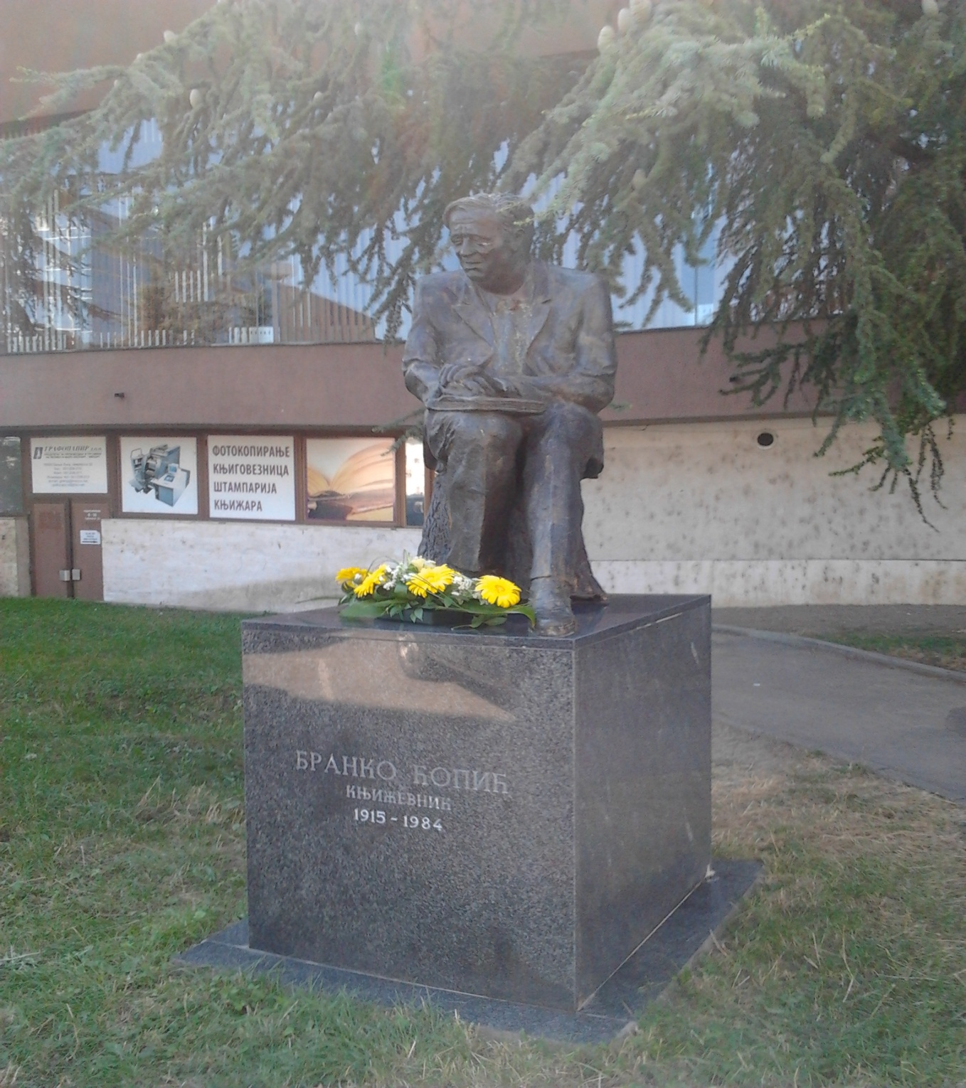
Hvala na pažnji!
dr. sc. Zrinka Ćoralić
zrinka_coralic@yahoo.com
mr. Mersina Šehić
mersina.sehic@yahoo.com
Univerzitet u Bihaću
Pedagoški fakultet Bihać

